Slide 1


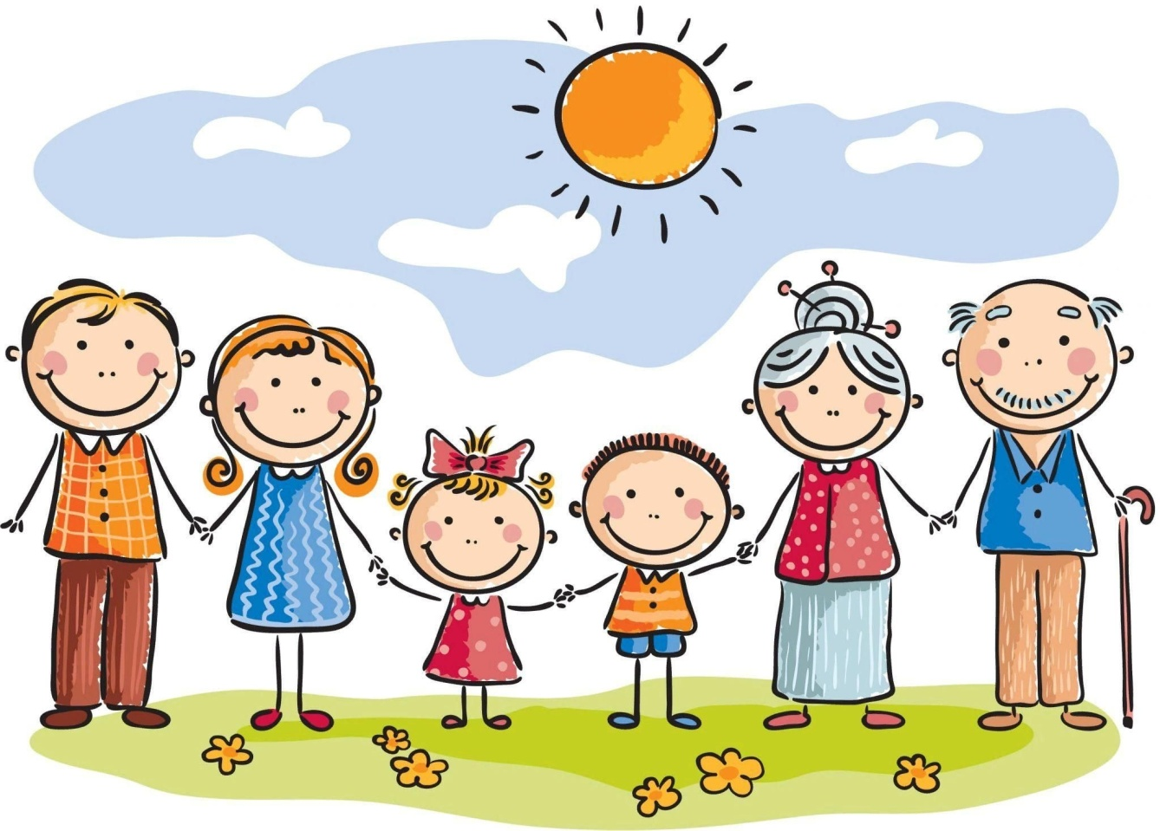
КАЛЕНДАРЬ СЕМЕЙНЫХ
ПРАЗДНИКОВ

Slide 2

Семья, как основной элемент общества, была и остается хранительницей человеческих ценностей, культуры и исторической преемственности поколений, фактором стабильности и развития. Благодаря семье крепнет и развивается государство, растет благосостояние народа. Во все времена о развитии страны судили по положению семьи в обществе и по отношению к ней государства.

Slide 3

С семьи начинается жизнь человека, здесь происходит формирование его как гражданина. Семья — источник любви, уважения, солидарности и привязанности, то, на чем строится любое цивилизованное общество, без чего не может существовать человек. Благополучие семьи — вот мерило развития и прогресса страны.

Slide 4

Отмечаем всей семьей
8 марта – Международный женский день
10 апреля – День братьев и сестер
15 мая – Международный день семей
1 июня – Международный день защиты детей
8 июля - День семьи, любви и верности в России
Третье воскресенье октября - День отца в России (в 2024 году – 20 октября)
28 октября - День бабушек и дедушек в России
22 ноября – День сыновей
Последнее воскресенье ноября - День матери в России (в 2024 году – 24 ноября)

Slide 5


8 марта
Международный женский день
В 1910 году в Копенгагене состоялась 2-я Международная конференция работающих женщин. Лидер женской группы социал-демократической партии Германии Клара Цеткин выдвинула идею празднования Международного женского дня. Она предложила, чтобы женский день отмечался ежегодно во всем мире в один и тот же день. Целью этого праздника Цеткин назвала борьбу женщин за свои права.
Сегодня Международный женский день, в первую очередь, — это праздник весны и внимания к женщинам, когда радуют своих любимых и родных женщин подарками и заботой.

Slide 6

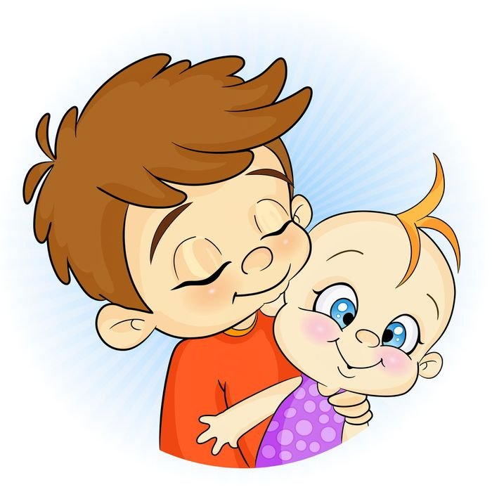
10 апреля
День братьев и сестер
Идейным вдохновителем учреждения Дня братьев и сестер стала Клаудия Эварт (США). Она потеряла своих брата и сестру в раннем возрасте и тяжело переживала эту утрату. В память о них Клаудия решила организовать проведение праздника, а в качестве даты выбрала день рождения её сестры.
Праздник, впервые проведённый в 1998 году, быстро стал популярным сначала в США, а затем и в других странах. В этот день принято дарить подарки брату или сестре, поздравлять по телефону, встречаться всей семьёй, даря тепло и радость друг другу и родителям, которым приятны близкие и добрые отношения между их детьми.

Slide 7


15 мая
Международный день семей
Каждый год в этот день по всему миру проходит Международный день семей. Этот праздник провозглашен резолюцией Генеральной Ассамблеи ООН в 1993 году. Главная задача праздника — привлечь внимание к проблемам семей, потому что именно с благополучия семей начинается цивилизованное общество. Во многих странах мира традиционно проходят мероприятия для поддержки семей, встречи, тренинги и благотворительные акции.

Slide 8


1 июня
Международный день защиты детей
Это праздник был учрежден конгрессом Международной демократической федерации женщин в 1949 году.
День защиты детей — это не только веселый праздник для самих детей, это и напоминание обществу о необходимости защищать права ребенка, чтобы все дети росли счастливыми, учились, занимались любимым делом и в будущем стали замечательными родителями и гражданами своей страны.
В этот день во многих странах проходит множество развлекательных и культурных мероприятий для детей.

Slide 9


8 июля
День семьи, любви и верности в России
Отмечается в России с 2008 года, а официально установлен в 2022 году. В этот день чтят православных святых Петра и Февронию Муромских. Раньше на Руси молились этим святым о благополучии в семье и просили у них благословения на свадьбу.
У этого праздника есть памятная медаль «За любовь и верность», и символ — ромашка, которая издревле считалась на Руси символом любви.
Во многих городах в этот день проводятся различные мероприятия — поздравительные концерты, выставки и конкурсы, чествование многодетных семей, супругов, проживших вместе более 25 лет, благотворительные акции.

Slide 10


Третье воскресенье октября
День отца в России
(в 2024 году – 20 октября)
День отца официально установлен Указом Президента РФ № 573 от 4 октября 2021 г. «в целях укрепления института семьи и повышения значимости отцовства в воспитании детей». До этого года он не имел официального статуса, хотя отмечался в ряде регионов в разные даты.
В рамках празднования проводятся различные семейные фестивали, традиционные конкурсы «отцовского мастерства» и награждение отцов, которые достойно воспитывают детей.
Праздник способствует сохранению традиционных семейных ценностей и подчеркивает роль мужчин в воспитании детей.

Slide 11


28 октября
День бабушек и дедушек в России
В России День бабушек и дедушек отмечается с 2009 года, а дата выбрана с связи с тем, что именно в конце октября у древних славян отмечались Осенние Деды – праздник, призванный укрепить связь с предками и объединить все поколения.
Наши бабушки и дедушки, как правило, являются самыми старшими членами семьи. Нам — их потомкам — следует проявлять к ним такт и уважение.
В этот день принято поздравлять бабушек и дедушек в семейном кругу, даря им любовь, заботу и внимание.

Slide 12


22 ноября
День сыновей
День сыновей не очень известен в мире. Существуют даже некоторые расхождения в том, когда же этот день следует отмечать. Хотя официальной даты, посвященной этому празднику, нет, в России и в ряде других стран День сыновей празднуется 22 ноября.
День сына могут отмечать все мужчины в качестве сыновей, а также семьи, в которых есть сын.
Поскольку праздник семейный, то чаще всего он отмечается в тесном семейном кругу.

Slide 13


Последнее воскресенье ноября
День матери в России
(в 2024 году – 24 ноября)
День матери установлен Указом Президента России № 120 от 30 января 1998 г., чтобы воздать должное материнскому труду, их бескорыстной жертве ради блага своих детей.
В День матери традиционно проводятся различные культурно-массовые торжества – концерты, встречи с многодетными матерями, организуются выставки, лекции, мастер-классы.
Также принято навещать матерей, благодарить и дарить им подарки.

Slide 14

Семья — это компас, ведущий нас правильным курсом. Она наше вдохновение для достижения больших высот. Наше утешение, когда мы иногда оступаемся и делаем ошибки.
Б. Генри

Slide 15
Источники
https://www.calend.ru/holidays/0/0/43/
https://img-fotki.yandex.ru/get/52085/268096604.571/0_1774c4_6702bd37_orig
https://flomaster.top/uploads/posts/2021-11/1635877527_3-flomaster-club-p-narisovannie-chelovechki-semya-krasivii-ri-4.jpg
https://sim.ucoz.net/_pu/1/05847677.jpg
https://kalix.club/uploads/posts/2022-12/1671695454_kalix-club-p-den-semi-lyubvi-i-vernosti-fon-instagram-60.jpg
https://goodwalls.top/uploads/posts/2023-09/thumbs/1694507293_elmina-club-p-biryuzovii-gorizontalnii-fon-krasivo
https://i.pinimg.com/originals/d1/ac/13/d1ac13c9e675a81800bc9f2d37257092.jpg
https://gas-kvas.com/uploads/posts/2023-01/1674266256_gas-kvas-com-p-risunki-mama-i-ditya-na-den-materi-8.png
https://bogatyr.club/uploads/posts/2023-03/1679734840_bogatyr-club-p-fon-svetlo-sinii-dlya-prezentatsii-insta
https://free-png.ru/wp-content/uploads/2022/09/free-png.ru-22.png
https://img-s-msn-com.akamaized.net/tenant/amp/entityid/AA1bBviZ.img
https://www.robinage.com/wp-content/uploads/2022/08/A-Blessing-Bestowed-Upon-You-2048x1365.jpg

